Slide 1

EXPLORATORY DATA ANALYSIS (EDA) EPL 24/25

Slide 2



De dónde conseguí los datos?

Slide 3
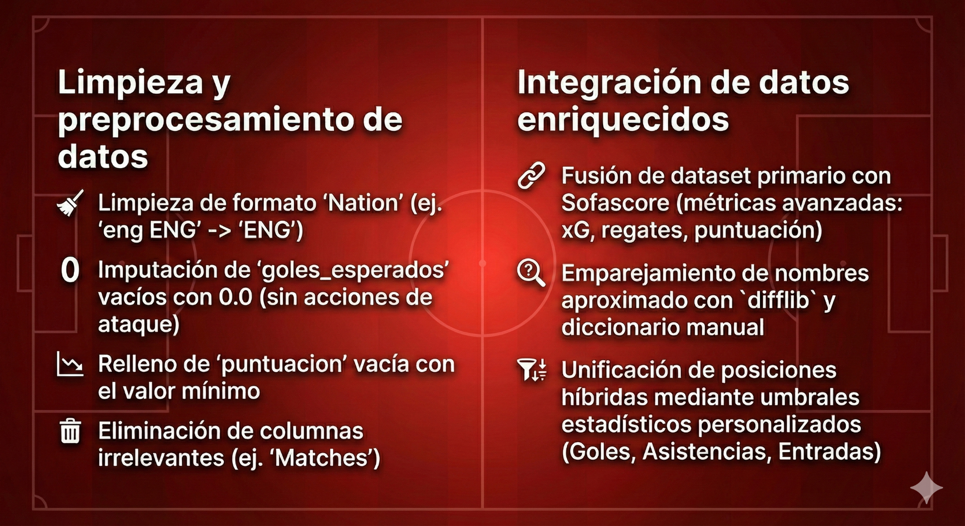

Slide 4




Slide 5
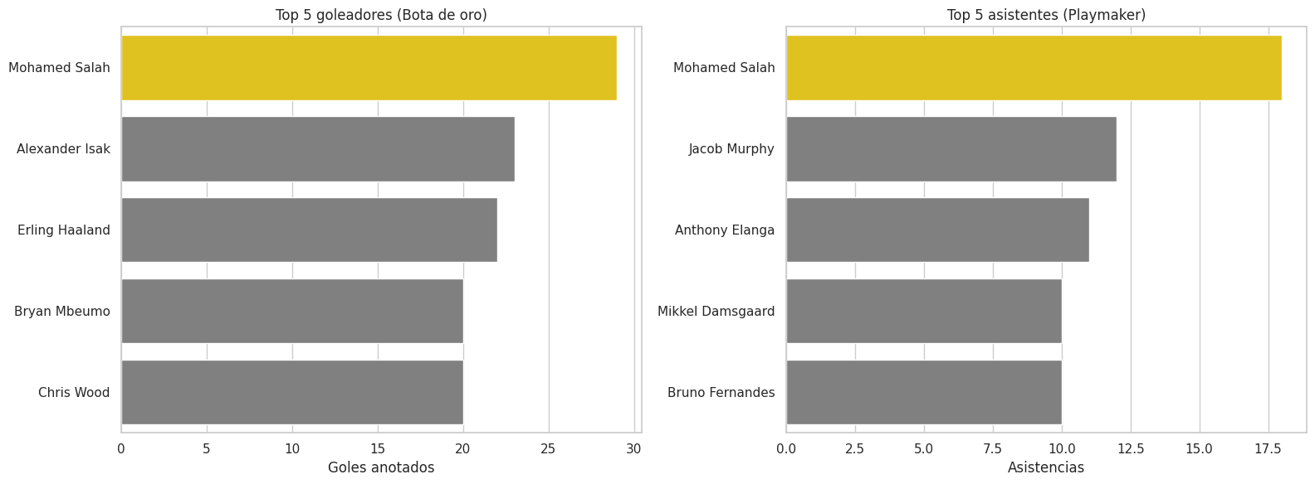

Slide 6
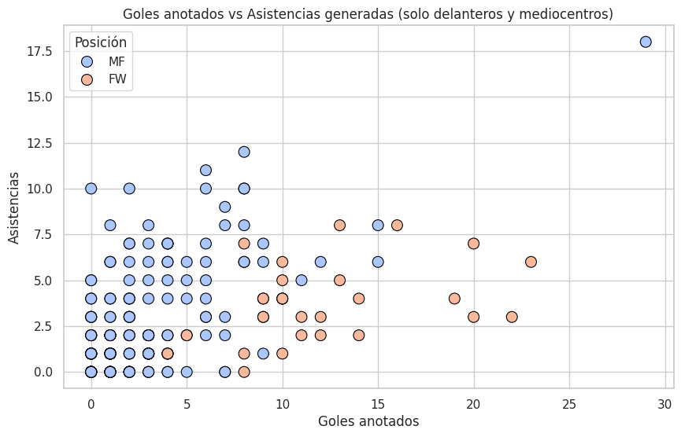
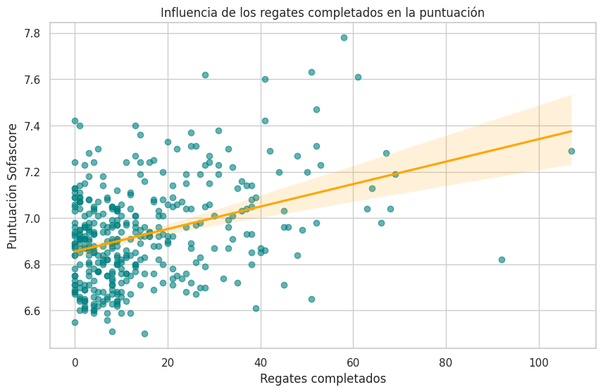

Slide 7

EQUIPO DEL AÑO

Slide 8
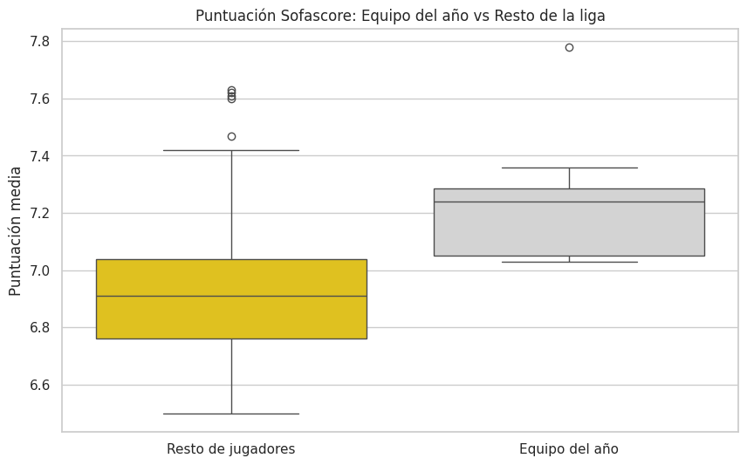

Slide 9
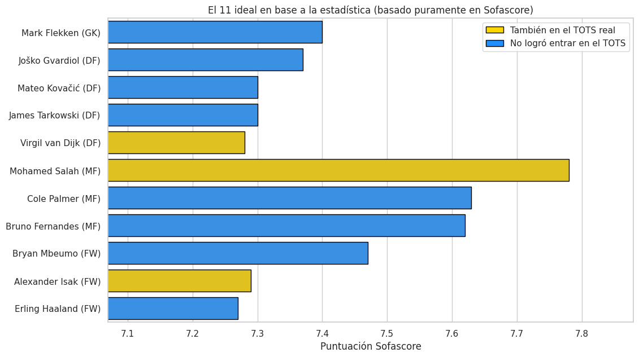

Slide 10

LOS PORTEROS Y EL GUANTE DE ORO

Slide 11
